Slide 1
Fiberde dağılma(dISPERsıon ın fıber)
Fiber optik ağlar
Yasin altunbaşak
g1912100386

Slide 2
Fiber Optik DağılmA Nedir?
Optik fiber dağılma, bir giriş sinyalinin fiberde ilerlerken/yayılırken nasıl genişlediği/yayıldığı sürecini tanımlar. Normal olarak, fiber optik kablodaki dağılım, modal dağılım, kromatik dağılım ve polarizasyon modu dağılımını içerir.
Dağılma: Sinyal enerjisini taşıyan çeşitli modların veya sinyalin farklı frekanslarının farklı grup hızlarına sahip olması ve yayılma sırasında birbirinden dağılması sonucu oluşan sinyal bozulmasının fiziksel bir olgusudur.

Slide 3
modal dağılım
Modal dağılım, tüm modlar için farklı yayılma hızları nedeniyle sinyalin zaman içinde yayıldığı çok modlu fiberlerde ve diğer dalga kılavuzlarında meydana gelen bir bozulma mekanizmasıdır. Bildiğimiz gibi, fibere farklı geliş açılarında giren ışık ışınları farklı yollardan/modlardan geçecektir. Bu ışık ışınlarının bazıları doğrudan fiberin merkezinden geçecek (eksenel mod), diğerleri ise aşağıda adım indeksli çok modlu bir fiberle gösterildiği gibi dalga kılavuzu boyunca zikzak yapmak için kaplama/çekirdek sınırından tekrar tekrar sıçrayacaktır. Ne zaman bir sıçrama olursa, modal dağılım (veya intermodal dağılım) gerçekleşir. Yol ne kadar uzun olursa, model dağılımı o kadar yüksek olur.

Slide 4
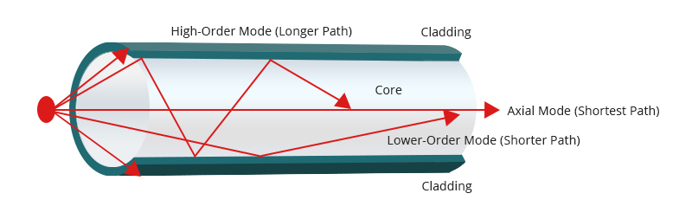
modal dağılım
Çok modlu fiber, aynı anda 17'ye kadar ışık modunu destekleyebilir ve çok fazla modsal dağılıma maruz kalır. Oysa fiber tek modlu bir fiber ise, yalnızca bir mod olduğundan ve ışık fiber ekseni boyunca (eksenel moda girer) kaplama sınırından sıçramadan girdiğinden modal dağılım olmaz.
Ancak, dereceli indeksli çok modlu bir fiber kullanılıyorsa işler farklıdır. Işık ışınları da farklı modlarda yol alsa da, çeşitli ışık yayılma hızları nedeniyle modsal dağılım büyük ölçüde azalacaktır.

Slide 5
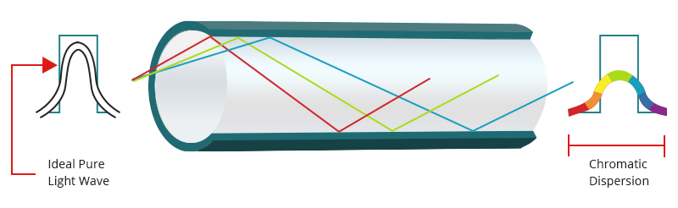
Renk(chromatıc=kromatik) dağılım
Kromatik dağılım, ışık ışınlarının farklı hızlarından kaynaklanan zaman içinde yayılan bir sinyal olgusudur. Kromatik dağılım, malzeme ve dalga kılavuzu dağılım etkilerinin birleşimidir.

Slide 6
Renk(chromatıc=kromatik) dağılım
Malzeme dağılımına, kırılma indisinin fiber çekirdek malzemesi üzerindeki dalga boyu bağımlılığı neden olur. Dalga kılavuzu dağılımı, mod yayılma sabitinin fiber parametrelerine (çekirdek yarıçapı ve fiber çekirdeğindeki ve fiber kaplamasındaki kırılma indeksleri arasındaki fark) ve sinyal dalga boyuna bağımlılığı nedeniyle oluşur. Belirli bir frekansta, bu iki etki, yaklaşık olarak 0 kromatik dağılıma sahip bir dalga boyu vererek birbirini iptal edebilir.
Dahası, kromatik dağılım her zaman kötü bir şey değildir. Işık, farklı dalga boylarında veya malzemelerde çeşitli hızlarda hareket eder. Bu değişen hızlar, darbelerin fiberde ilerlerken ya yayılmasına ya da sıkışmasına neden olarak, farklı uygulamalar için fiberler üretmek üzere kırılma profili indeksini özelleştirmeyi mümkün kılar. Örneğin G.652 fiberleri bu şekilde tasarlanmıştır.

Slide 7
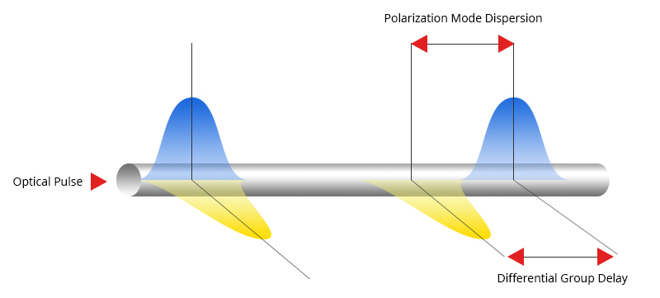
Polarizasyon Modu dağılım
Polarizasyon modu dağılımı (PMD), optik fiberlerdeki ışık dalgalarının yayılma özelliklerinin polarizasyon bağımlılığını temsil eder. Optik fiberlerde, farklı polarizasyon durumlarına sahip ışık dalgalarının yayılma özelliklerinde genellikle küçük bir fark vardır. Işık bir enerji dalgası veya enerji bölgesi olarak tanımlandığında, birbirine dik 2 eksene, yani elektromotor kuvvet ve magnetomotor kuvvete sahiptir. Bu iki eksenin içindeki enerji bir fiberde farklı hızlarda aktarıldığı anda PMD oluşur.

Slide 8
Polarizasyon Modu dağılım
PMD, iletim mesafesi 1000 km'den uzun olsa bile bağlantı hızları 2,5 Gbps'den düşük ağlar için küçük etkilere sahiptir. Ancak hızlar arttıkça özellikle hızların 10 Gbps'nin üzerinde olduğu durumlarda daha önemli bir parametre haline gelmektedir. Cam üretim sürecinin neden olduğu başlıca doğal PMD'ye ek olarak, PMD, fiber kablolama, kurulum ve kablonun çalışma ortamından da etkilenebilir veya bunlardan kaynaklanabilir.

Slide 9
Fiber Dispersiyon Kompanzasyonu
Fiber optik dağılımı, sinyali zayıflatmasa da, sinyalin optik fiberler içinde kat ettiği mesafeyi kısaltır ve sinyali bulanıklaştırır. Örneğin, vericide 1 nanosaniyelik bir darbe alıcıda 10 nanosaniyeye yayılacak ve bu da sinyallerin düzgün şekilde alınmamasına ve kodunun çözülmesine neden olacaktır. Bu nedenle DWDM sistemleri gibi uzun mesafeli iletimlerde fiber optik dağılımını azaltmak veya dağılım telafisi yapmak önemlidir.

Slide 10
DCF ile Dispersiyon Kompanzasyonu
DCF (Dispersiyon Dengeleyici Fiber) tekniğinde, tipik bir fiberin yanında büyük negatif dağılıma sahip bir fiber kullanılabilir. Geleneksel bir fiber tarafından dağıtılan ışığın sayısı, normal fibere kıyasla gerçekten çok büyük bir zıt işaretli dağılım değerine sahip bir dağılım dengeleyici fiber kullanılarak azaltılır veya belki de sıfırlanabilir. Dispersiyon kompanzasyonu için kullanılacak başlıca 3 şema (fiber-pre, post veya simetrik) vardır. Ve dispersiyon dengeleyici fiberler, 1550nm'de çalışmak üzere kurulu 1310nm optimize edilmiş optik fiber bağlantılarını yükseltmek için yaygın olarak kullanılmaktadır.

Slide 11

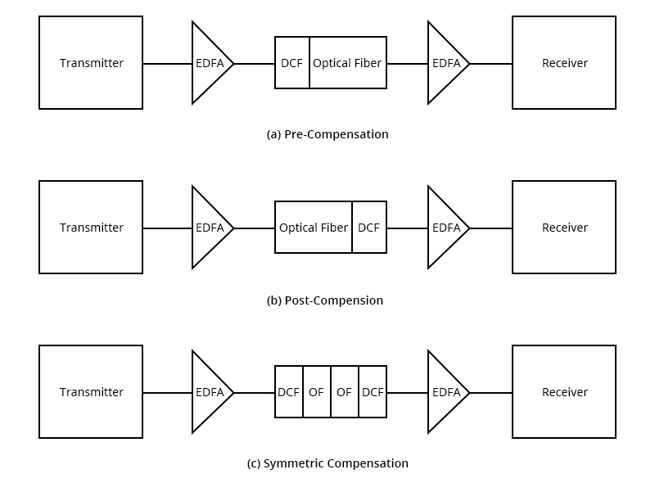

Slide 12
FBG ile Dispersiyon Kompanzasyonu
Fiber Bragg Izgarası (FBG), belirli bir uzunluk boyunca çekirdek kırılma indisinin bir modülasyonunu içeren bir optik fiberden oluşan yansıtıcı bir cihazdır. FBG'ler uygulanarak, 100 km gibi uzun iletim sistemlerinde dağılım etkileri önemli ölçüde azaltılabilir. Fiber ızgarası, dalga boyu modülasyon düzenliliğine karşılık geldiğinde fiber boyunca yayılan hafif ağırlığı yansıtır. FBG'ler pasif optik eleman fiber uyumlu olduğundan, düşük ekleme kayıplarına ve fiyatlarına sahip olduğundan, FBG'lerin dağılım telafisi için kullanılması umut verici bir yaklaşım olabilir. FBG'ler sadece dispersiyon kompanzasyonu için filtreler olarak kullanılamaz, aynı zamanda sensörler, pompa lazerleri için dalga boyu stabilizatörleri, dar bantlı WDM ekleme damla filtreleri olarak da kullanılabilir.

Slide 13
EDC ile Dispersiyon Kompanzasyonu
Elektronik Dağılım Telafisi (EDC), bir optik iletişim bağlantısındaki dağılımı telafi etmek için elektronik filtrelemeyi (dengeleme olarak da bilinir) kullanan bir yöntemdir. Filtreleme, ortamın neden olduğu sinyal bozulmasını telafi etmek için bir iletişim kanalına dahil edilebilir. EDC tipik olarak çıktısı bir dizi zaman gecikmeli girdinin ağırlıklı toplamı olan bir çapraz filtre ile uygulanır. EDC çözümü, adaptasyon olarak bilinen alınan sinyalin özelliklerine göre filtre ağırlıklarını otomatik olarak ayarlama özelliğine sahiptir. EDC hem tek modlu fiber sistemlerde hem de çok modlu fiber sistemlerde kullanılabilir. Ayrıca, 10-Gbit/s alıcı IC'lerinde diğer işlevlerle birleştirilebilir.

Slide 14


Dinlediğiniz için teşekkür ederim.

